Slide 1


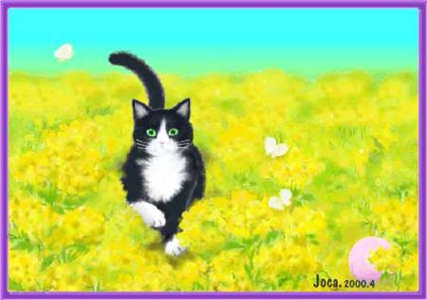

Slide 2
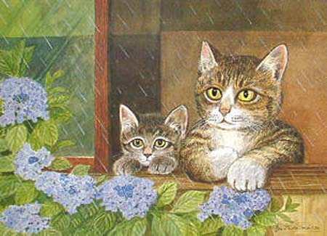
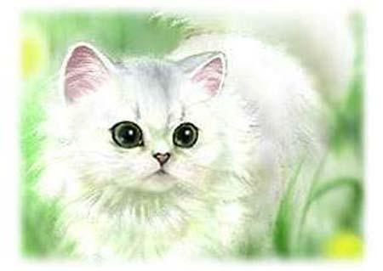

Slide 3
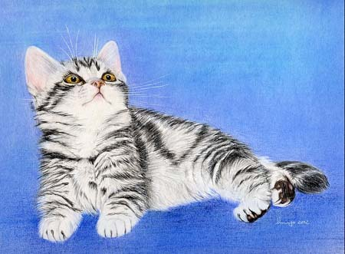
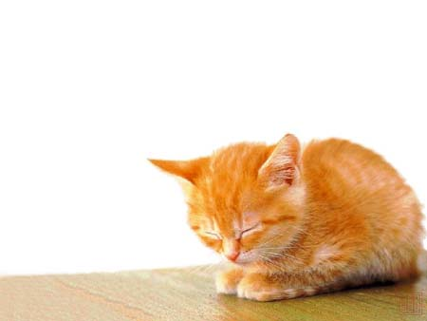

Slide 4
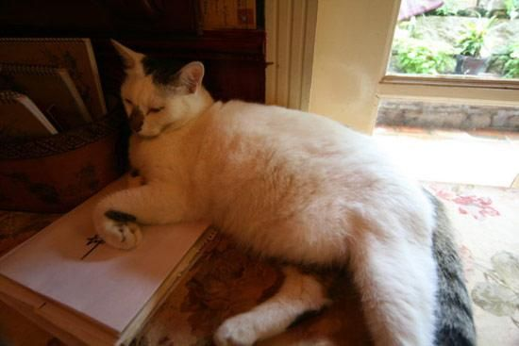

Slide 5

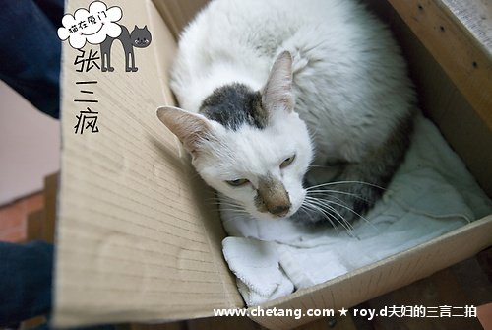


Slide 6
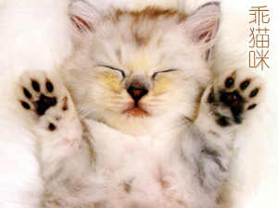

Slide 7
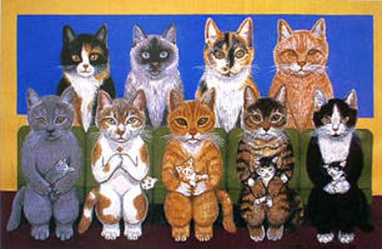

Slide 8

有一个小朋友，她的名字叫卡罗尔。她也非常喜欢小动物。你们知道她最喜欢的小动物是什么吗？

Slide 9

卡罗尔和她的小猫
卡罗尔和
她的小猫

Slide 10
卡罗尔和她的小猫
会读的字
kǎ luó ěr shì yú
卡罗尔适余
diàn luò miāo róng tì垫洛喵绒屉
miǎn hú tú chú cèng
免糊涂厨蹭

Slide 11
卡罗尔 舒适 多余 端出
碟子 软垫 伯洛 喵喵叫
绒线团 滑稽 抽屉 橱柜
免费 糊涂 厨房 蹭 着
shì
yú
duān
kǎ luó ěr
diàn
luò
miāo
róng
jī
tì
guì
miǎn
hú tú
chú
cèng

Slide 12

卡罗尔 舒适 多余 端出
碟子 软垫 伯洛 喵喵叫
绒线团 滑稽 抽屉 橱柜
免费 糊涂 厨房 蹭 着

Slide 13

我会读
1、卡罗尔端出一碟牛奶，
还有一碟点心。
2、不一会儿，门铃又响了，
真滑稽，他的每个衣袋里都有
一只小猫。

Slide 14
我会读
3、他一蹲下，小猫就扑扑地
一个个跳出来，朝屋里跑。
4、小猫在钢琴上跳来跳去，
丁丁冬冬响成一片。
5、小猫钻进抽屉里、橱柜里。

Slide 15
我会读
6、屋里什么声音都没有了，
冷冷清清的，连滴滴答答的钟声
都听得见。
7、妈妈说：“我都给弄糊涂
了，怎么把所有的小猫全送人
了？我是想留下一只的。”

Slide 16
我会读
8、忽然她听见了喵喵的叫
声，一只胖乎乎的花猫从厨房
里跑出来 。

Slide 17

卡罗尔和她的小猫
读读写写
黑白相间
跳来跳去
四面八方
丁丁冬冬
冷冷清清
滴滴答答
认认真真
亲亲热热
马马虎虎

Slide 18
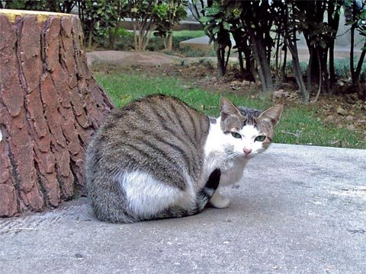

Slide 19
默读课文：
1、集中注意力，不出声。
2、不指读，边读边想。
3、画出写得有趣的句子。

Slide 20
卡罗尔和她的小猫
默读课文
读了这篇课文，你知道了什么？课文讲了一个什么故事？

Slide 21
卡罗尔一直 。她的爸爸登了一个求 的广告吧，大家送来了 。
卡罗尔的爸爸又登了一个送 的广告，妈妈把猫都 了，卡罗尔 。
这时，一只 的花猫从厨房里跑出来。卡罗尔 ！
想有一只猫
猫
许多猫
猫
送走
伤心极了
黑白相间
高兴极了

Slide 22
你认为这篇课文哪些地方写的有趣？边读边用“ ”画下来。

Slide 23
晚上，家里可不得了了，小猫在钢琴上跳来跳去，丁丁冬冬响成一片。小猫钻进抽屉里、橱柜里。有人从门外进来，门后会突然扑出一只小猫，吓人一大跳。

Slide 24
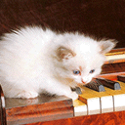

Slide 25
卡罗尔和她的小猫
读课文最后三个自然段
后来小猫被很多人领走，当卡罗尔回到家中没有看到一只猫时，卡罗尔伤心了，正在这时，发生了什么事情？

Slide 26

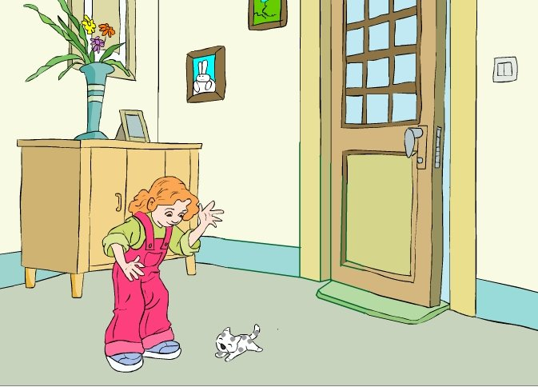
卡罗尔和她的小猫
啊！是伯洛！
我藏起来，是不愿意给送掉，我想和你在一起。

Slide 27
想一想伯洛为什么没有离开，你从哪儿知道的？
卡罗尔接过小猫，送走了男孩。小猫喵喵叫着，卡罗尔说：“别难过，我会像你妈妈一样照顾你的。”卡罗尔让小猫喝牛奶，吃点心，还给它玩绒线团。

Slide 28
思考交流
看到卡罗尔和小猫亲热的样子，你有什么感受？
卡罗尔和小猫之间建立了深厚的感情。人和动物只要和睦相处，就会成为好伙伴。

Slide 29
阅读推荐
《我的野生动物朋友》（法）蒂皮
《我们家的猫》 （中国）老舍

